Slide 1
Image Processing
1. Pendahuluan

Slide 2
Content:
Aplikasi Citra
Pengertian Citra Digital
Pengertian Piksel
Sampling
Kuantisasi
Jenis Citra
RGB Citra

Slide 3
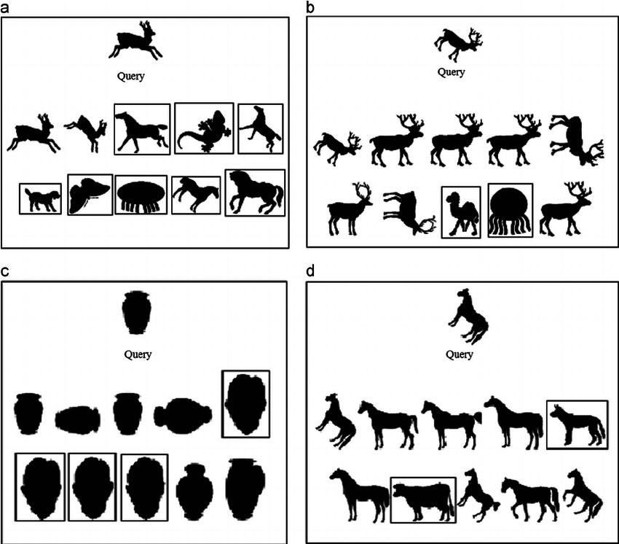
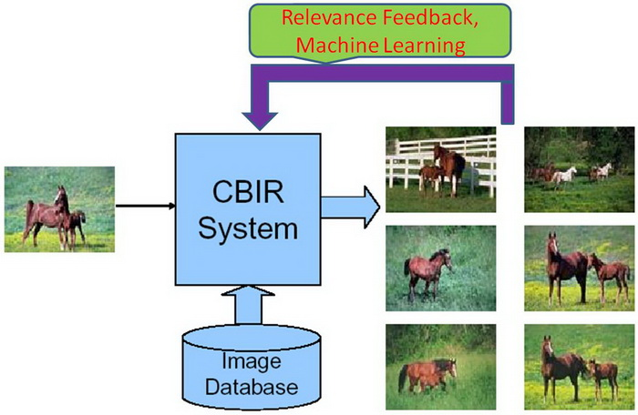
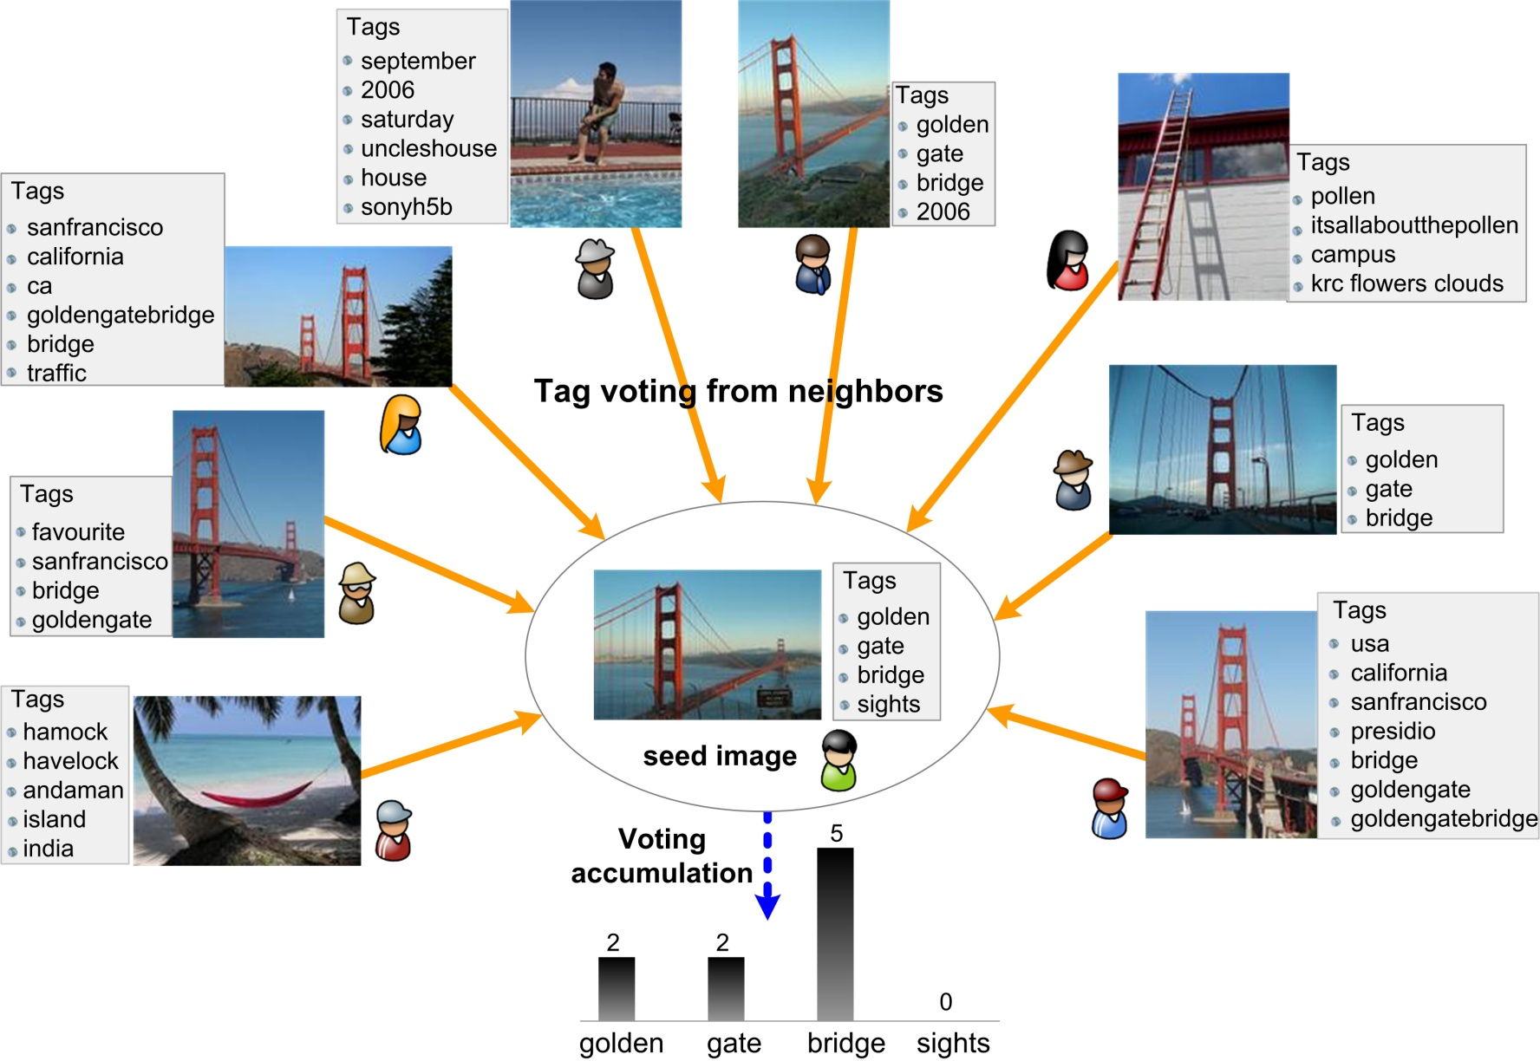
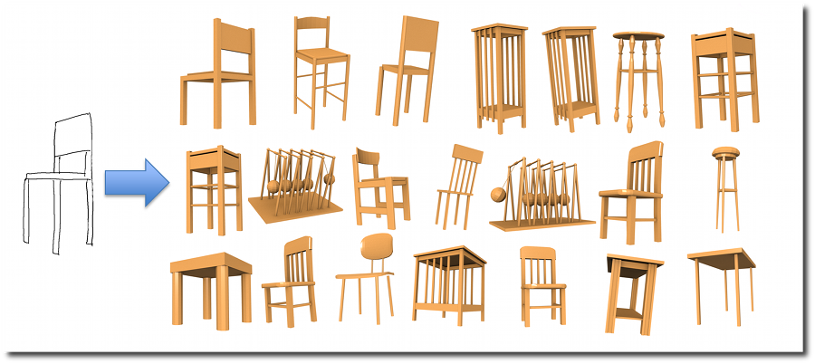
Contoh Penerapan Pengolahan Citra (1)
http://www.techiwarehouse.com/userfiles/Image%20Retrieval.jpg
http://perso.telecom-paristech.fr/~boubek/papers/SBSR-Talk/images/SBSR.png
https://www.researchgate.net/profile/Slimane_Larabi/publication/260215391
https://ivi.fnwi.uva.nl/isis/publications/2008/LiICMIR2008/image.png

Slide 4
Citra Digital
http://porites.geology.uiowa.edu/pixels.gif
http://www.raywenderlich.com/wp-content/uploads/2012/06/PixelArtTutorial.png

Slide 5
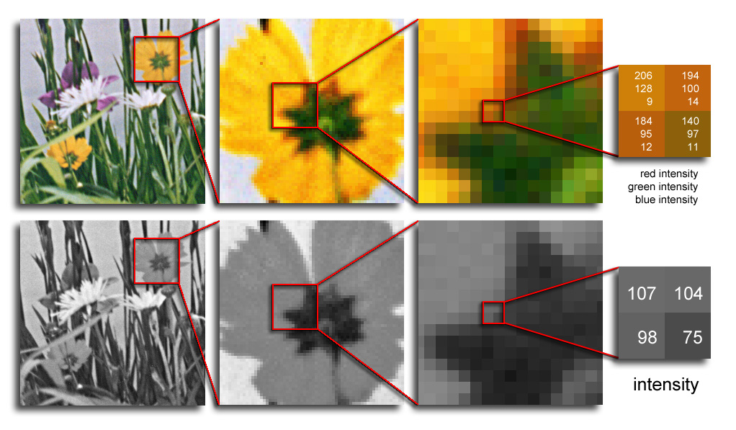
Citra Digital
Citra berwarna mempunyai 3 nilai setiap pikselnya ; citra grayscale mempunyai 1 nilai pada setiap pikselnya
Kotak-kotak yang masing-masingnya berisi 1 intensitas warna
Masing-masing kotak disebut piksel (picture element)

Slide 6
Pengertian Citra Digital
Citra Digital
Citra digital merupakan fungsi intensitas cahaya f(x,y), dimana harga x dan y merupakan koordinat spasial dan harga fungsi tersebut pada setiap titik (x,y) merupakan tingkat kecemerlangan citra pada titik tersebut;
Citra digital adalah citra f(x,y) dimana dilakukan diskritisasi koordinat spasial (sampling) dan diskritisasi tingkat kecemerlangannya/keabuan (kwantisasi);
Citra digital merupakan suatu matriks dimana indeks baris dan kolomnya menyatakan suatu titik pada citra tersebut dan elemen matriksnya (yang disebut sebagai elemen gambar / piksel / pixel / picture element / pels) menyatakan tingkat keabuan pada titik tersebut.

Slide 7
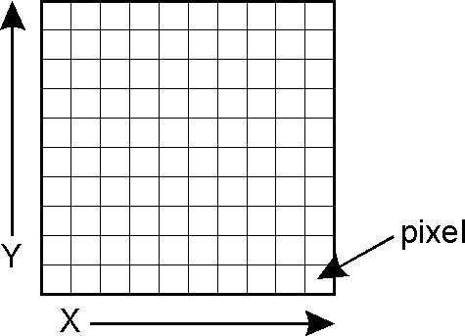
Piksel
Citra Digital, I, dipetakan dari 2D kotak-kotak yang sama dengan nilai diskrit, {p = (r,c)}, pada himpunan nilai bulat positif, {I( p)}, atau himpunan nilai vektor, misal :,
{[R G B]^{T}(p)}.
Pada masing-masing kolom pada masing-masing baris I ada sebuah nilai.
Pasangan ( p, I( p) ) inilah yang disebut sebuah “pixel” (picture element).
http://porites.geology.uiowa.edu/pixels.gif

Slide 8
Piksel
p = (r,c) adalah piksel yang diindek pada lokasi baris, r, dan kolom, c.
I( p) = I(r,c) adalah nilai piksel pada lokasi p.
Jika I( p) adalah nilai tunggal maka I adalah citra biner/monokrome
Jika I( p) adalah vektor (dalam urutan nilai) maka I mempunyai multiple bands/ banyak layer (misal., citra berwarna).

Slide 9
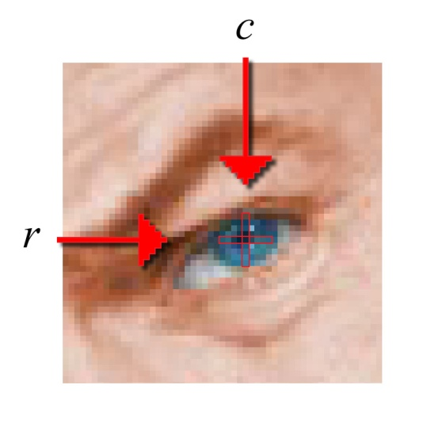
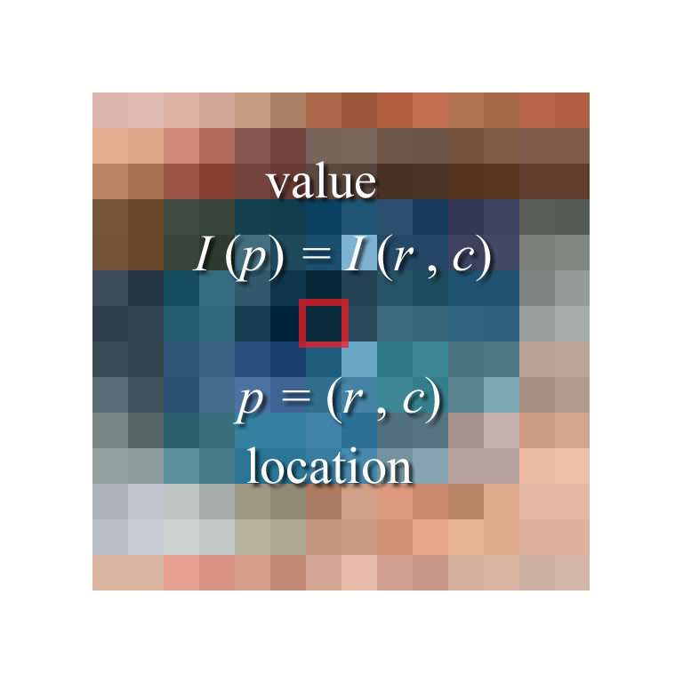
Piksel
Pixel Location: p = (r , c)
Pixel Value: I(p) = I(r , c)
Pixel : [ p, I(p)]

Slide 10
Piksel
Pixel : [ p, I(p)]

Slide 11
Resolusi Spasial dan Kecemerlangan/Brightness
Resolusi Citra
Dikenal: resolusi spasial dan resolusi kecemerlangan, berpengaruh pada besarnya informasi citra yang hilang.
Resolusi spasial: halus / kasarnya pembagian kisi-kisi baris dan kolom. Transformasi citra kontinue ke citra digital disebut digitasi(sampling). Hasil digitasi dengan jumlah baris 256 dan jumlah kolom 256 - resolusi spasial 256 x 256.
Resolusi kecemerlangan (intensitas / brightness): halus / kasarnya pembagian tingkat kecemerlangan. Transformasi data analog yang bersifat kontinue ke daerah intensitas diskrit disebut kwantisasi. Bila intensitas piksel berkisar antara 0 dan 255 - resolusi kecemerlangan citra adalah 256.

Slide 12
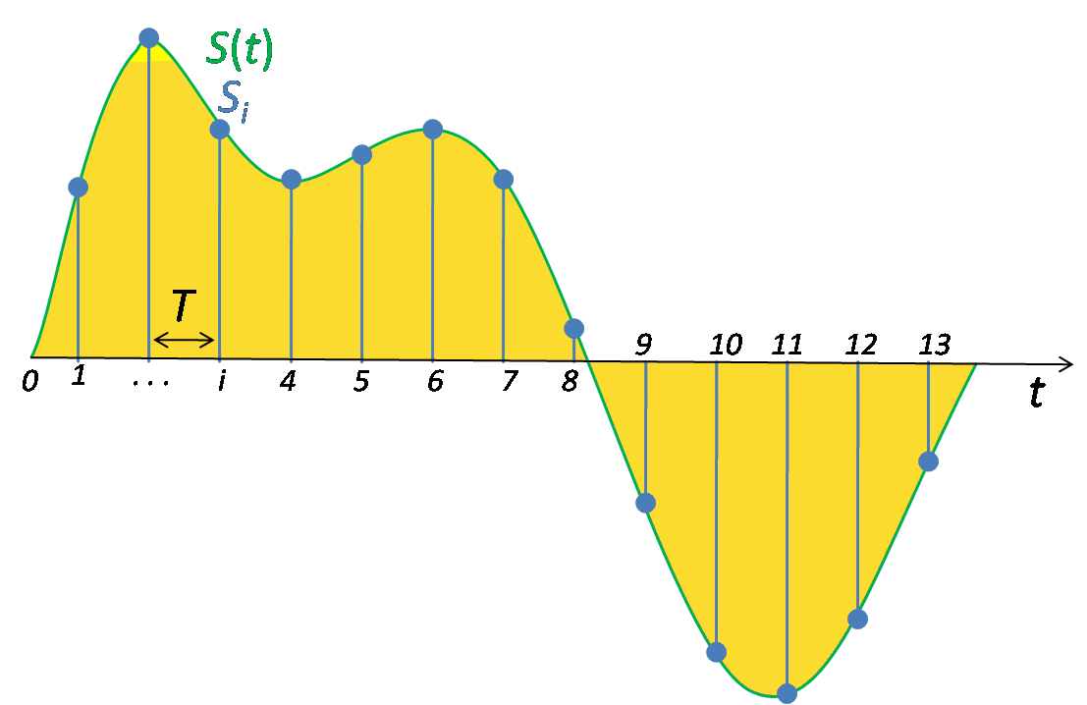
Sampling and Quantization
https://www.google.co.id/imgres?imgurl=https%3A%2F%2Fupload.wikimedia.org
https://upload.wikimedia.org/wikipedia/commons/c/c4/Systematic_sampling.PNG

Slide 13
Sampling and Quantization
real image
sampled
quantized
sampled & quantized

Slide 14
Sampling and Quantization
pixel grid
column index
row index
real image
sampled
quantized
sampled & quantized

Slide 15
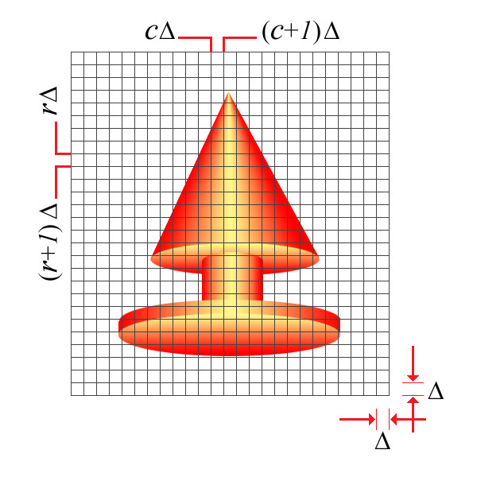
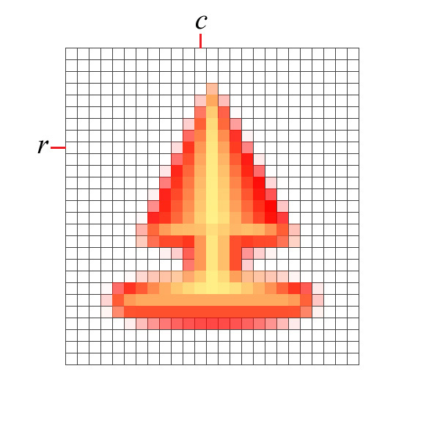
Sampling
Take the average within each square.
continuous image
sampled image

Slide 16
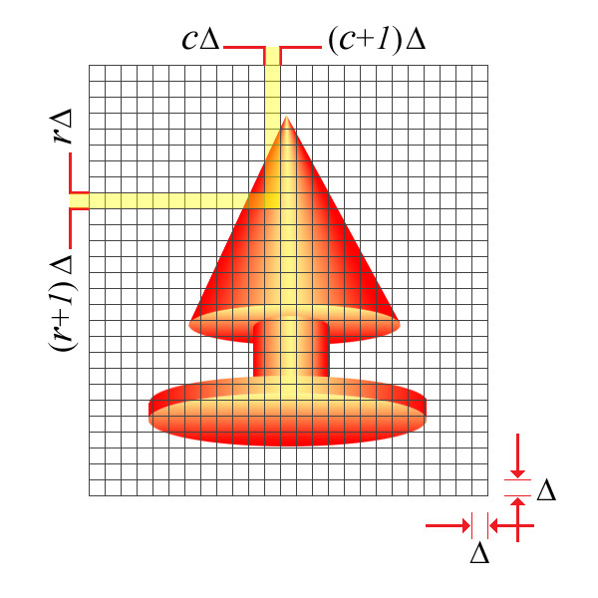
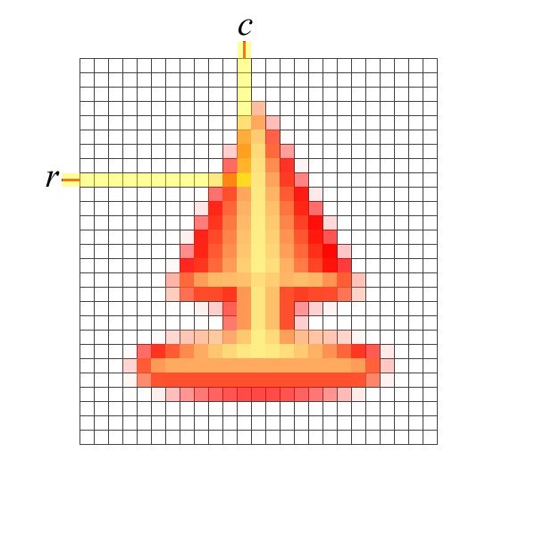
Sampling
Take the average within each square.
continuous image
sampled image

Slide 17
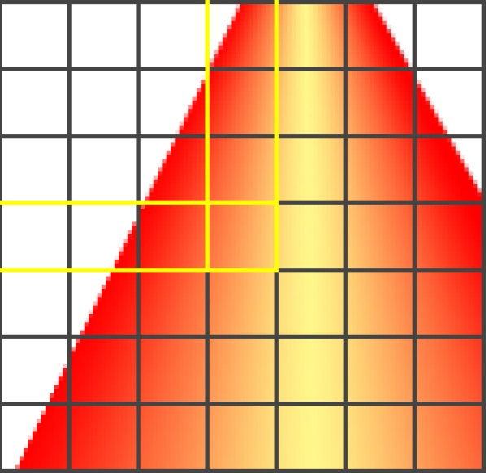
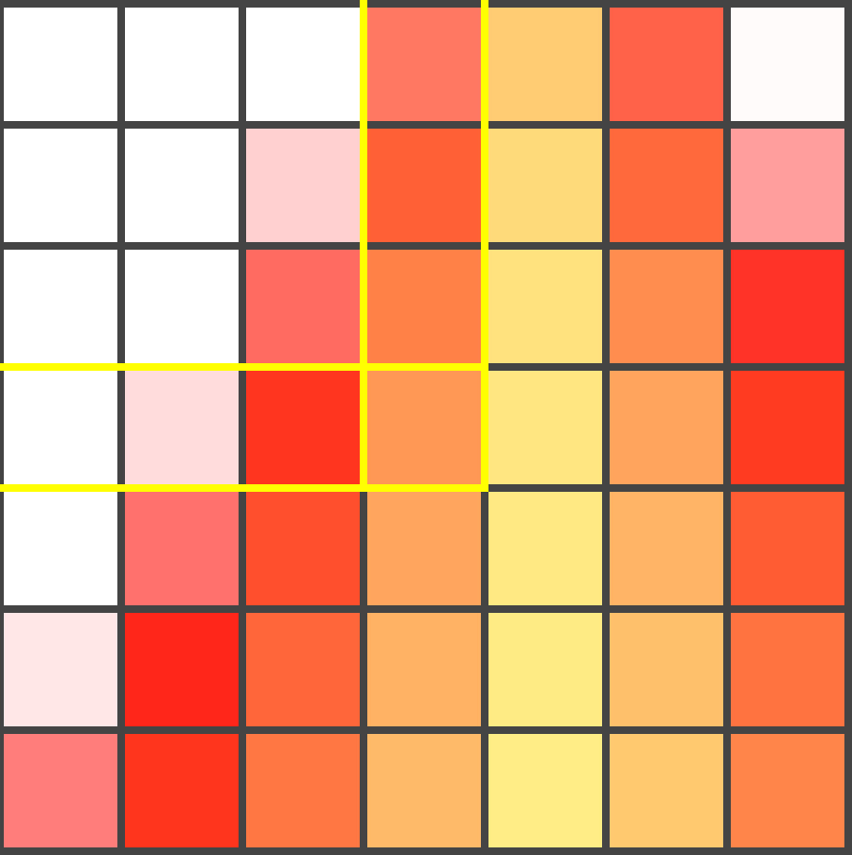
Sampling
Take the average within each square.
continuous image
sampled image

Slide 18
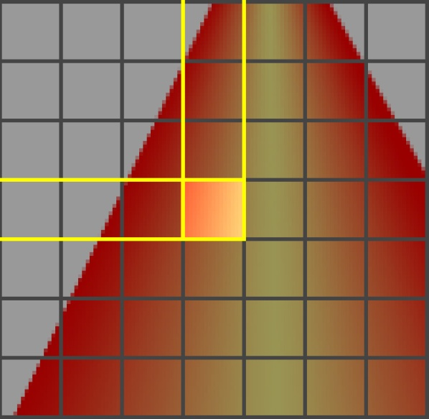
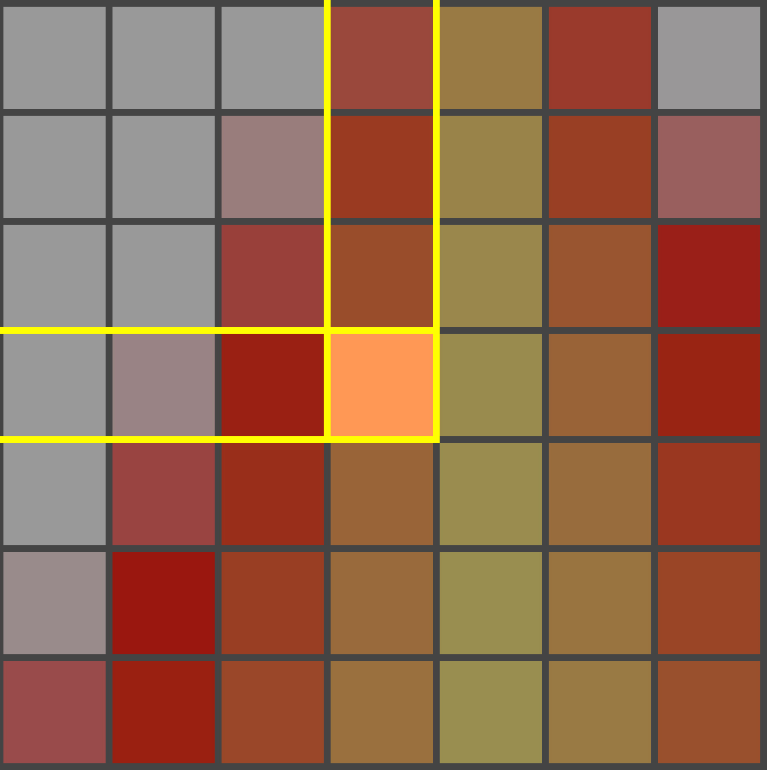
Sampling
Take the average within each square.
continuous image
sampled image

Slide 19
Sampling
Proses capture dimana kamera melakukan penangkapan besaran intensitas cahaya pada sejumlah titik yang ditentukan oleh besar kecilnya kemampuan resolusi sebuah kamera. Proses pengambilan titik-titik ini dinamakan dengan sampling.

Slide 20
Kuantisasi

Slide 21
Kuantisasi
https://i.ytimg.com/vi/wp6TWFdRf_0/maxresdefault.jpg

Slide 22
Kuantisasi (Warna)

Slide 23
Resolusi Spasial - Sampling
Sampling Uniform dan Non-uniform
Sampling Uniform mempunyai spasi (interval) baris dan kolom yang sama pada seluruh area sebuah citra.
Sampling Non-uniform bersifat adaptif tergantung karakteristik citra dan bertujuan untuk menghindari adanya informasi yang hilang. Daerah citra yang mengandung detil yang tinggi di-sampling secara lebih halus, sedangkan daerah yang homogen dapat di-sampling lebih kasar. Kerugian sistem sampling Non-uniform adalah diperlukannya data ukuran spasi atau tanda batas akhir suatu spasi.

Slide 24
Resolusi Kecemerlangan - Kwantisasi
Kwantisasi Uniform, Non-uniform, dan Tapered
Kwantisasi Uniform mempunyai interval pengelompokan tingkat keabuan yang sama (misal: intensitas 1 s/d 10 diberi nilai 1, intensitas 11 s/d 20 diberi nilai 2, dstnya).
Kwantisasi Non-uniform: Kwantisasi yang lebih halus diperlukan terutama pada bagian citra yang meng-gambarkan detil atau tekstur atau batas suatu wilayah obyek, dan kwantisasi yang lebih kasar diberlakukan pada wilayah yang sama pada bagian obyek.
Kwantisasi Tapered: bila ada daerah tingkat keabuan yang sering muncul sebaiknya di-kwantisasi secara lebih halus dan diluar batas daerah tersebut dapat di-kwantisasi secara lebih kasar (local stretching).

Slide 25
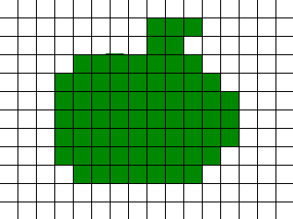
Sampling dan Kuantisasi
Sampling menunjukkan banyaknya pixel (blok) untuk mendefinisikan suatu gambar
Kuantisasi menunjukkan banyaknya derajat nilai pada setiap pixel (menunjukkan jumlah bit pada gambar digital → b/w dengan 2 bit, grayscale dengan 8 bit, true color dengan 24 bit

Slide 26
Tiga Jenis Citra

Slide 27
Model Citra Berwarna Dengan RGB

Slide 28
Representasi Citra

Slide 29
Format Warna RGB
G
R
B
Format warna 24 BIT dinyatakan dengan:
11001001 01011001 00001011
R (8 bit)
G (8 bit)
B (8 bit)
Masing-masing komponen warna RGB mempunyai nilai 0 s/d 255 (8 bit) derajat kecerahan (derajat keabuan)

Slide 30
Format Warna RGB
Warna |  | R | G | B
Merah |  | 255 | 0 | 0
Hijau |  | 0 | 255 | 0
Biru |  | 0 | 0 | 255
Kuning |  | 255 | 255 | 0
Magenta |  | 255 | 0 | 255
Cyan |  | 0 | 255 | 255
Putih |  | 255 | 255 | 255
Hitam |  | 0 | 0 | 0
Abu-abu |  | 128 | 128 | 128

Slide 31
Praktikum Open and Save Gambar

Slide 32
References :
Achmad Basuki, Nana Ramadijanti, Fadilah Fahrul, Modul teori citra PENS.

